Slide 1
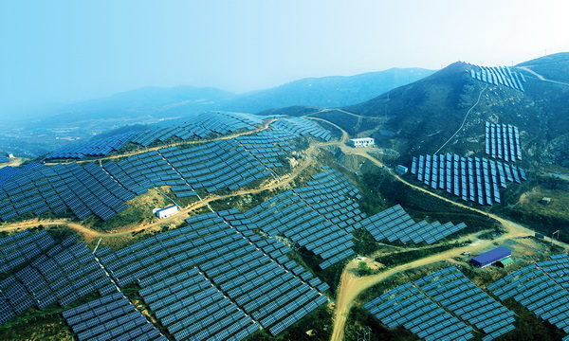
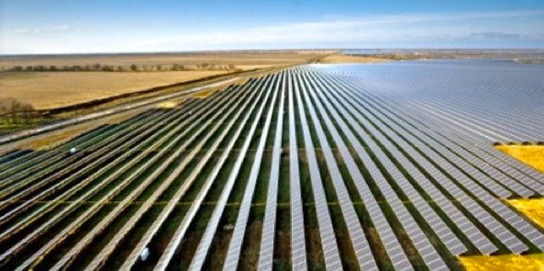
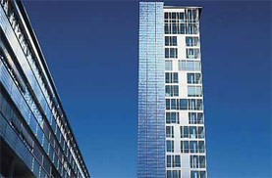
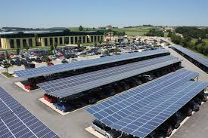
Симулиране на удар от град по фотоволтаик
Семинар на катедра „Техническа механика“ 2015
д-р инж. Иво Драганов

Slide 2
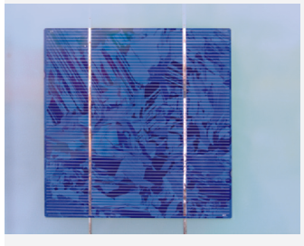
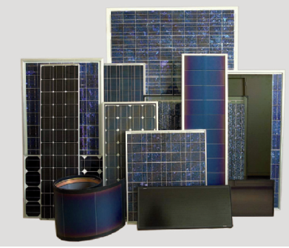
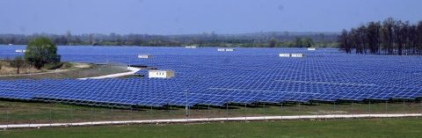

Същност на фотоволтаиците
Симулиране на удар от град по фотоволтаик
Фотоволтаиците или още слънчевите батерии са полупроводникови преобразуватели на слънчевата енергия в електрическа.
Според структурата на слънчевата клетка фотоволтаиците се делят на еднокристални, многокристални (поликристални) и аморфни.
[Markvart 2003] Markvart T., L. Castaňer. Practical Handbook of Photovoltaics: Fundamentals and Applications. Elsevier, 2003.
[Roberts 2009] Roberts S., N. Guariento. Building integrated photovoltaics/ a handbook. Birkhäuser Verlag AG, Basel, 2009.

Slide 3
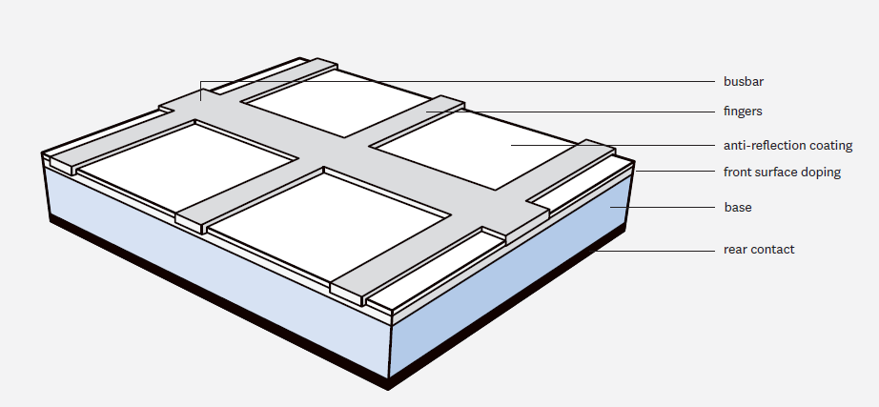
Устройство на фотоволтаичната клетка
Симулиране на удар от град по фотоволтаик
- двойка силициеви плочки с обща дебелина от порядъка на 140 до 240 μm;
- покрития: от едната страна със сребърен, а от другата страна с алуминиев слой с дебелина от порядъка на нанометри;
- електрически връзки.

Slide 4
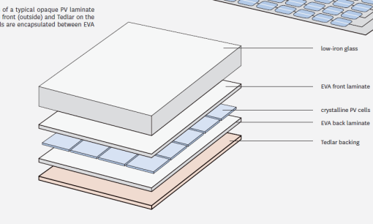
Устройство на фотоволтаичния панел
Симулиране на удар от град по фотоволтаик
- фотоволтаични клетки;
- горен стъклен слой с дебелина 3-5 mm;
- херметизиращ слой, който най-често е от етилен-винил-ацетат (ЕВА), но като такъв може да се използва ПВБ (поливинил бутирал) или силиконова гума. Този слой, с дебелина около 0,5 mm, обвива слънчевата клетка;
- долният слой може да е стъкло или поливинил флорид (ПВФ), който разсейва много добре получаващата се топлина в клетката [Roberts 2009], [Eitner 2011].
[Eitner 2011] Eitner U. Thermomechanics of photovoltaic modules. Martin-Luther-Universitat Halle-Wittenbärg, 2011.

Slide 5
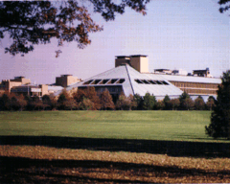
Продължителност на живота на фотоволтаиците
Симулиране на удар от град по фотоволтаик
От самото създаване на фотоволтаиците в лабораториите Бел (Bell Laboratories) през 50-те години на 20 век стои въпросът за това, каква е продължителността на живота им и как тя да бъде определяна [Osterwald 2009]. Правителствени, индустриални и независими лаборатории са създали и усъвършенствали различни стандарти за ускорени изпитания, чрез които да се определи продължителността на експлоатация на фотоволтаиците.
[Osterwald 2009] Osterwald C., T. McMahom. History of Accelerated and Qualification Testing of Terrestrial Photovoltaic Modules: A Literature Review. Prog. Photovolt: Res. Appl. pp. 11-33, 2009.

Slide 6
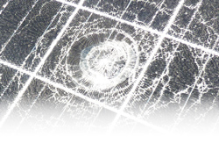
Повреди по фотоволтаиците
Симулиране на удар от град по фотоволтаик
Повредите на фотоворлтациците могат да се разделят на следните основни групи [Osterwald 2009]:
- нарушаване на pn прехода;
- електрическа повреда;
  - механична повреда.
Механичните повреди се дължат на следните причини:
- климатични;
- в следствие на дефекти при производство и монтаж;
- форсмажорни.

Slide 7
Причини за повреди по фотоволтаиците
Симулиране на удар от град по фотоволтаик
Според причините за възникване на климатичните повреди, те се делят на:
- дължащи се на натоварване от вятър и сняг;
- породени от температурни изменения;
- градушка;
- ултравиолетови лъчи, причиняващи повреди в ЕВА [Al-Habahbeh 2013].
Климатичните механични повреди засягат следните компоненти на фотоволтаичните модули:
- окабеляване;
- метални стойки и рамки;
- стъклен слой;
- ЕВА – деламинация;
- фотоволтаична клетка.
[Al-Habahbeh 2013] Al-Habahbeh O., B. Al-Hrout, E. Al-Hiary, S. Al-Fraihat. Reliability Investigation of Photovoltaic Cell Using Finite Element Modeling. Proceedings of 9tn International Symposium on Mechatronics and its Applications 13, pp 1-5, 2013.

Slide 8
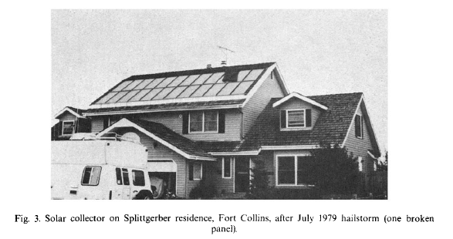
Въздействие на градушка над фотоволтаици
Симулиране на удар от град по фотоволтаик
В [George 1980] се разглеждат данни за случаи на въздействие на градушка върху инсталирани фотоволтаици и пораженията върху тях.
[George 1980] George O., L. French, R. French. Hail resistance of solar collectors with tempered glass covers. Solar Energy Vol. 25, pp. 555-56, 1980.

Slide 9
Стандарти за изпитване на фотоволтаици на градушка
Симулиране на удар от град по фотоволтаик
ASTM E1038-10, Determining Resistance of Photovoltaic Modules to Hail by Impact With Propelled Ice Balls;
FM 44766, Approval Standard for Flexible Photovoltaic Modules;
FM 44787, Approval Standard for Rigid Photovoltaic Modules;
IEC 61215, Crystalline silicon terrestrial photovoltaic (PV) modules – Design qualification and type approval;
IEC 61646, Thin-film terrestrial photovoltaic (PV) modules – Design qualification and type approval
UL 1703 Standard, Flat-Plate Photovoltaic Modules and Panels.
ASTM – American Society for Testing and Materials; FM – Factory Mutual; IEC – International Engineering Consortium
UL – Underwriters Laboratories

Slide 10
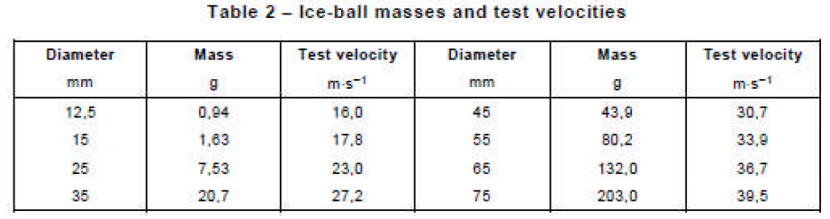
Стандартизирани параметри
Симулиране на удар от град по фотоволтаик
Най-често изпитанията се провеждат с ледени топки с диаметър 25 mm и маса 7,53 g.

Slide 11
Стандарти за изпитване на материалите от фотоволтаичните панели
Симулиране на удар от град по фотоволтаик
Стандарти за изпитване на стъкла
EN 572-1, Glass in building. Basic soda lime silicate glass products. Definitions and general physical and mechanical properties;
EN 12600 Glass in building - Pendulum tests - Impact test method and classification for flat glass.
Стандарти за изпитване на ЕВА
EN ISO 4613-2:1995, Plastics. Ethylene/vinyl acetate (E/VAC) moulding and extrusion materials. Preparation of test specimens and determination of properties.
ISO - International Organization for Standardization

Slide 12
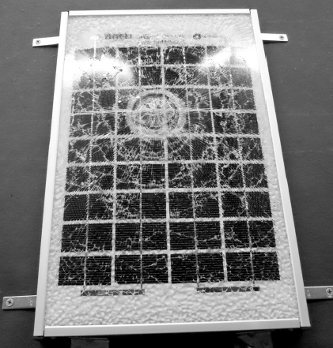
Натурни изпитания на фотоволтаиците на удар с ледена и стоманена топка
Симулиране на удар от град по фотоволтаик
В работата на [Koontz 2012] се изследва производителността на електроенергия на твърди и гъвкави фотоволтаици след въздействието на градушка. Големината на ледените късове е 1, 1,5 и 2 инча. Всички тествани панели издържат при големина на ледените късове 1 инч, част издържат при големина 1,5 инча и никой не издържа при големина 2 инча.
[Koontz 2012] Koontz J. Ice Sphere Impact Testing of Photovoltaic Solar Panels. 27tn RCI International Convention and Trade Snow, March 15-20, 2012.

Slide 13
Аналитични модели на удар от градушка
Симулиране на удар от град по фотоволтаик
В [Troshin 1988] се разглежда аналитичен модел на удар от градушка върху стъкло. Критерий за разрушаване на стъклото е максималната деформация в стъклото, а натоварването е статично приложена сила еквивалентна на кинетичната енергия. Материалният модел е линеен.
[Troshin 1988] Troshin N., V. Yaster. Calculation of resistance of flat glass to the action of hail. Glass and Ceramics Volume 45, Issue 10, pp 372-374, 1988.

Slide 14
Удар
Симулиране на удар от град по фотоволтаик
Видове удар:
  според скоростта – нискоскоростен, високоскоростен и хиперскоростен;
  според коравината на удрящото тяло – мек удар, твърд удар;
  според кинетичната енергия – нискоенергиен удар, високоенергиен удар;
  според степента на повреждане на удряното тяло – без повреди, с остатъчна деформация, с увреждане (пукнатини или деградация), с деламинация, с пробив.

Slide 15
Симулиране на удар от градушка
Симулиране на удар от град по фотоволтаик
Модели на ледената топка
идеално твърдо тяло [Athreya 2012];
деформируемо тяло с линеен материален модел [Sharafi 2013];
деформируемо тяло с нелинеен материален модел [Kim 2000];
разпадащо се тяло [Pemas-Sánchez 2012], [Anghileri 2007].
[Athreya 2012] Athreya S., R. Sharma, K. Kauffmann, L. López, J. Feng. Simulation Guided Design of Flexible Photovoltaic Laminates. Photovoltaic Specialists Conference, pp. 1952-1957, 2012.
[Sharafi 2013] Sharafi P., L. The, M. Hadi. Theory Based Sensitivity Abalysis and Damage Detection of Steel Roof Sheeting for Hailstone Impact. 31st IMAC, A Conference on Structural Dynamics, pp 243-253, 2013.
[Kim 2000] Kim H., K. Kedwerd. Modeling Hail Ice Impacts and Predicting Impact Damage Initiation in Composite Structures. AIAA Journal, Vol. 38, No. 7, pp. 1278-1288, 2000.
[Pemas-Sánchez 2012] Pemas-Sánchez, D. Pedroche, D. Varas, J. López-Puente, R. Zaera. Numerical modeling of ice behavior under high velocity impacts. International Journal of Solids and Structures, Volume 49, Issue 14, pp. 1919–1927, 2012.
[Anghileri 2007] Anghileri M., L. Castelleti, A. Milanese, A. Semboloni. Modeling Hailstone Impact onto Composite Material Panel Under a Multi-axial State of Stress. 6tn European LS-DYNA Users' Conference, 2007.

Slide 16
Симулиране на удар от градушка
Симулиране на удар от град по фотоволтаик
Модел на структурата на удряното тяло
монолитно тяло [Sharafi 2013];
слоесто тяло без използване на кохезивни елементи [Athreya 2012];
слоесто тяло с използване на кохезивни елементи [Anghileri 2007].

Slide 17
Симулиране на удар от градушка
Симулиране на удар от град по фотоволтаик
Материални модели на удряното тяло
деформируемо тяло с линеен материален модел [Sharafi 2013];
деформируемо тяло с увреждане (деградация) [Anghileri 2007];
деформируемо тяло с деградация и премахване на елементи [Johnson 2006].
[Johnson 2006] Johnson A., M. Holzapfel. Numerical prediction of damage in composite structures. J Mater Sci 41:6622-6630, 2006.

Slide 18
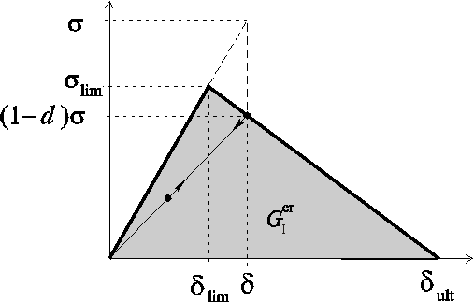
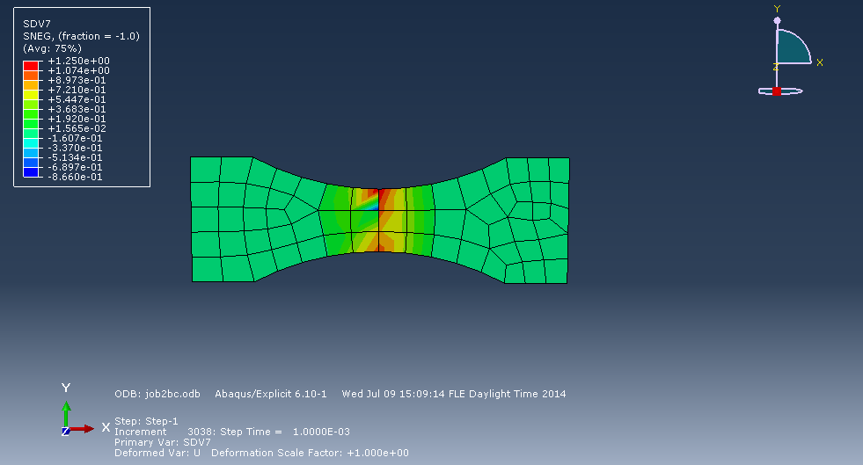
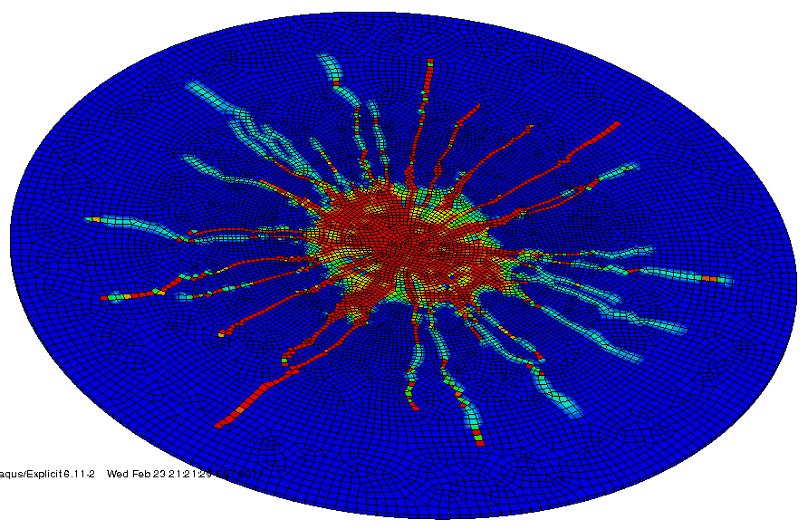
Материален модел на стъкло с деградация
Симулиране на удар от град по фотоволтаик
Избягване на локализация на деформацията
Иницииране на увреждането
Граница на деградацията
Анизотропия
[Иванов 2014] Иванов И., И. Драганов. Изследване и моделиране на нискоскоростен удар в ламинатно стъкло. Механика на машините 110, Варна, стр. 89-94, 2014.

Slide 19
Симулиране на удар от градушка
Симулиране на удар от град по фотоволтаик
Резултати
напрежения, деформации и премествания в удряното тяло;
контактна сила;
деламинация в удряното тяло.
Използвани програми
LS DYNA;
DYNA3D;
ABAQUS;
ANSYS.

Slide 20
Безмрежови методи
Симулиране на удар от град по фотоволтаик
Хидродинамика на гладките частици (Smoothed Particle Hydrodynamics)
Безмрежов метод на Галеркин (Element Free Galerkin Method)
[Liu 2003] Liu G. Mesh free methods: moving beyond the finite element method. CRC Press LLC, 2003.

Slide 21
Хидродинамика на гладките частици
Симулиране на удар от град по фотоволтаик
Приложение
Симулиране на поток от флуиди, високоскоростен удар.
Основна идея
Състои в разделяне на разглеждания обем на частици (възли в МКЕ) с дефинирани области на влияние между тях.
Параметри на състоянието на частиците:
положение, скорост, маса, сила, плътност.
Глобални параметри на състоянието:
стъпка във времето, сила на гравитацията, константа на налягането, вискозитет (константа на демпфиране).
[Gingold 1977] Gingold R. and J. Monaghan. Smoothed particle hydrodynamics: theory and application to non-spherical stars. Mon. Not. R. Astron. Soc., Vol 181, pp. 375–89, 1977.
[Lucy 1977] Lucy L. A numerical approach to the testing of the fission hypothesis. Astron. J., Vol 82, pp. 1013–1024, 1977.

Slide 22
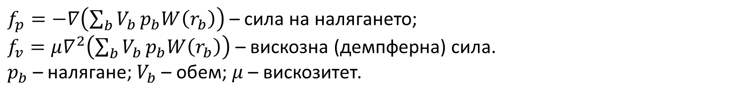
Хидродинамика на гладките частици
Симулиране на удар от град по фотоволтаик
W
Гладко ядро (еквивалентно на функция на формата в МКЕ)
Плътност
Положението на частиците, скоростта и масата са свързани чрез плътността с два вида сили:
r
h
h
$f_{p}=−∇\left(\sum_{b}{V_{b}}p_{b}W\left(r_{b}\right)\right)$ – сила на налягането;
$f_{v}=μ∇^{2}\left(\sum_{b}{V_{b}}p_{b}W\left(r_{b}\right)\right)$ – вискозна (демпферна) сила.
$p_{b}$ – налягане;$V_{b}$ – обем; $μ$ – вискозитет.

Slide 23
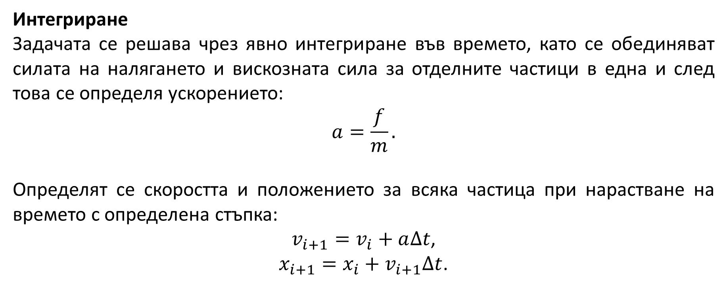
Хидродинамика на гладките частици
Симулиране на удар от град по фотоволтаик
Интегриране
Задачата се решава чрез явно интегриране във времето, като се обединяват силата на налягането и вискозната сила за отделните частици в една и след това се определя ускорението:
$$a=\frac{f}{m}.$$
Определят се скоростта и положението за всяка частица при нарастване на времето с определена стъпка:
$v_{i+1}=v_{i}+a∆t$,
$x_{i+1}=x_{i}+v_{i+1}∆t$.

Slide 24
Материални характеристики
Симулиране на удар от град по фотоволтаик
Ледена топка
Стъкло
ЕВА
Силициева клетка
Електрически връзки между силициевите клетки

Slide 25
Виждания за по-нататъшна работа
Симулиране на удар от град по фотоволтаик
Модел на ледената топка;
Модел на стъклото на фотоволтаика:
увреждане (деградация);
кохезия между стъклото и ЕВА;
модел на силициевите клетки и електрическите връзки между тях.
Резултати
пукнатини в стъклото;
деламинация;
повреждане (напрежения) в силициевата клетка.

Slide 26
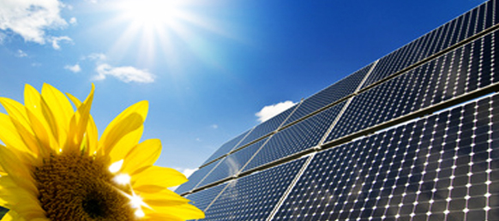
Благодаря за вниманието!
Семинар на катедра „Техническа механика“ 2015

